Slide 1
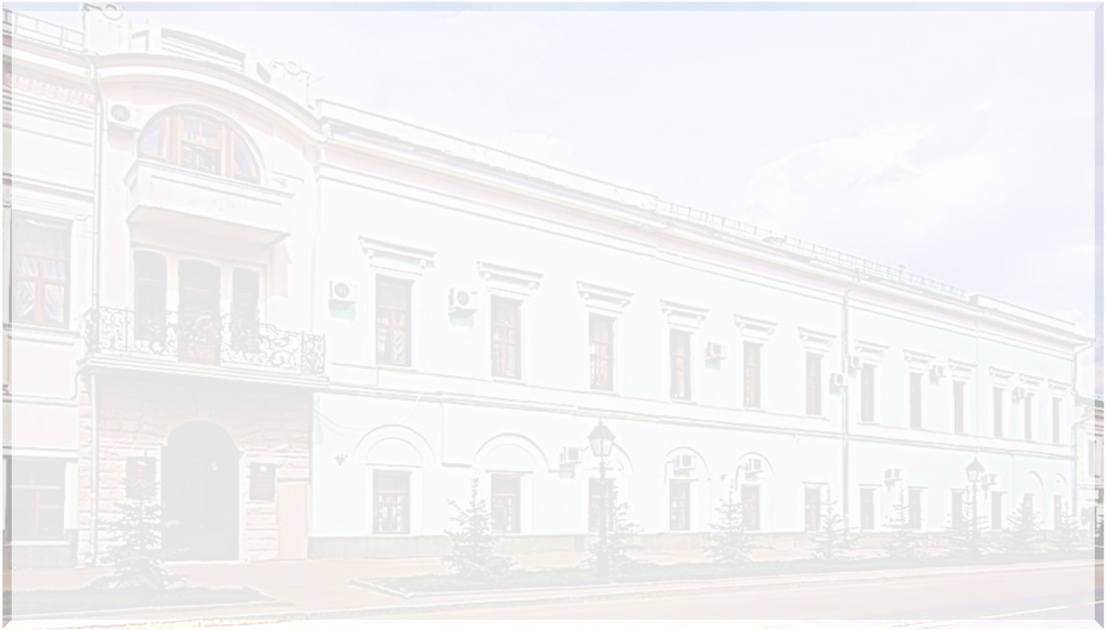
Фестиваль
муниципальных образований Республики Татарстан по поддержке и развитию детского творчества
«Без бэргэ»
Приказ № под-629/16 от 05.04.2016г.

Slide 2
Финальные мероприятия
1-2 июня 2016 года
(31 мая – застройка),
ОАО «Казанская ярмарка», павильон №2
Участники Фестиваля:
обучающиеся в возрасте 10-18 лет, творческие коллективы и педагоги образовательных организаций общего, среднего профессионального, дополнительного образования детей Республики Татарстан
Количество участников муниципального района РТ – 15 человек
(Альметьевский муниципальный район – 20 человек,
г. Набережные Челны – 30 человек, г. Казань – 60 человек)

Slide 3
Финальные мероприятия Фестиваля:
республиканская робототехническая олимпиада;
лично-командные соревнования по простейшим автомоделям;
соревнования по простейшим авиамоделям среди обучающихся РТ в рамках Фестиваля;
соревнования по простейшим судомоделям среди обучающихся РТ в рамках Фестиваля;
соревнования по туризму

Slide 4
Финальные мероприятия Фестиваля:
Фестиваль фольклорных, народных коллективов «Бэз бергэ»
мастер-классы по декоративно-прикладному искусству
выставка-ярмарка декоративно-прикладного искусства «Сувениры России» (детские дома, РСОШ, УДОД)
выставка и мастер-класс по изобразительному искусству
выставка технического творчества (экспозиция конкурсных проектов «Кулибины 21века», «Юный гений Татарстана»);
мастер-класс по эколого-биологическому направлению

Slide 5
Условия питания, проживания. Трансфер
Обеды участников, трансфер от места проведения мероприятия до места проживания и обратно во время Фестиваля – за счет Министерства образования и науки Республики Татарстан.
Проезд до места проведения мероприятия, питание, проживание в Деревне Универсиады (1300 руб./сутки на человека) – за счет муниципального образования Республики Татарстан.

Slide 6
Конференция для заместителей начальников ОО по воспитательной работе, директоров УДОД , педагогов дополнительного образования «Приоритеты развития системы дополнительного образования в Республике Татарстан» Секции:
Современные тенденции и инновационные подходы в дополнительном образовании детей
Государственно-частное партнерство в системе дополнительного образования детей
Формы и механизмы сетевого взаимодействия в дополнительном образовании детей
4. Создание благоприятных условий для реализации интеллектуально-творческих, проектно-конструкторских, научно-исследовательских интересов и способностей учащихся в Республике Татарстан

